Slide 1
UNIVERSITY OF KENT
Tereza Hanajová

Slide 2
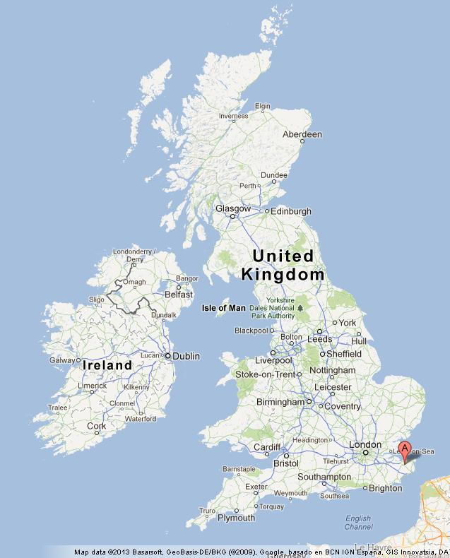
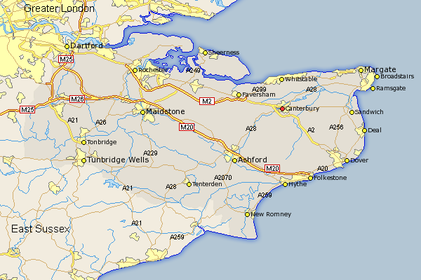

Slide 3
O ŽIVOTĚ V ANGLII

Slide 4
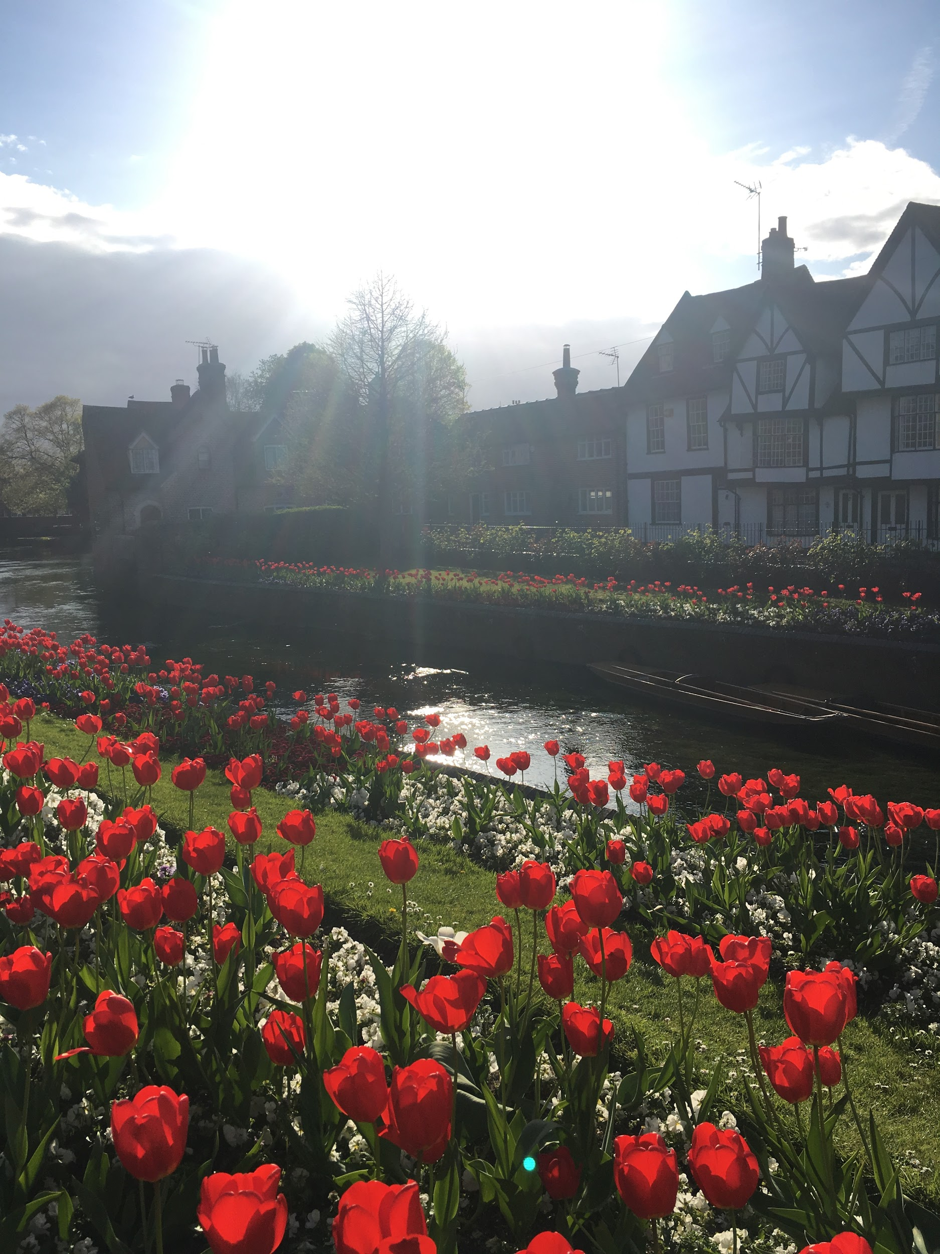
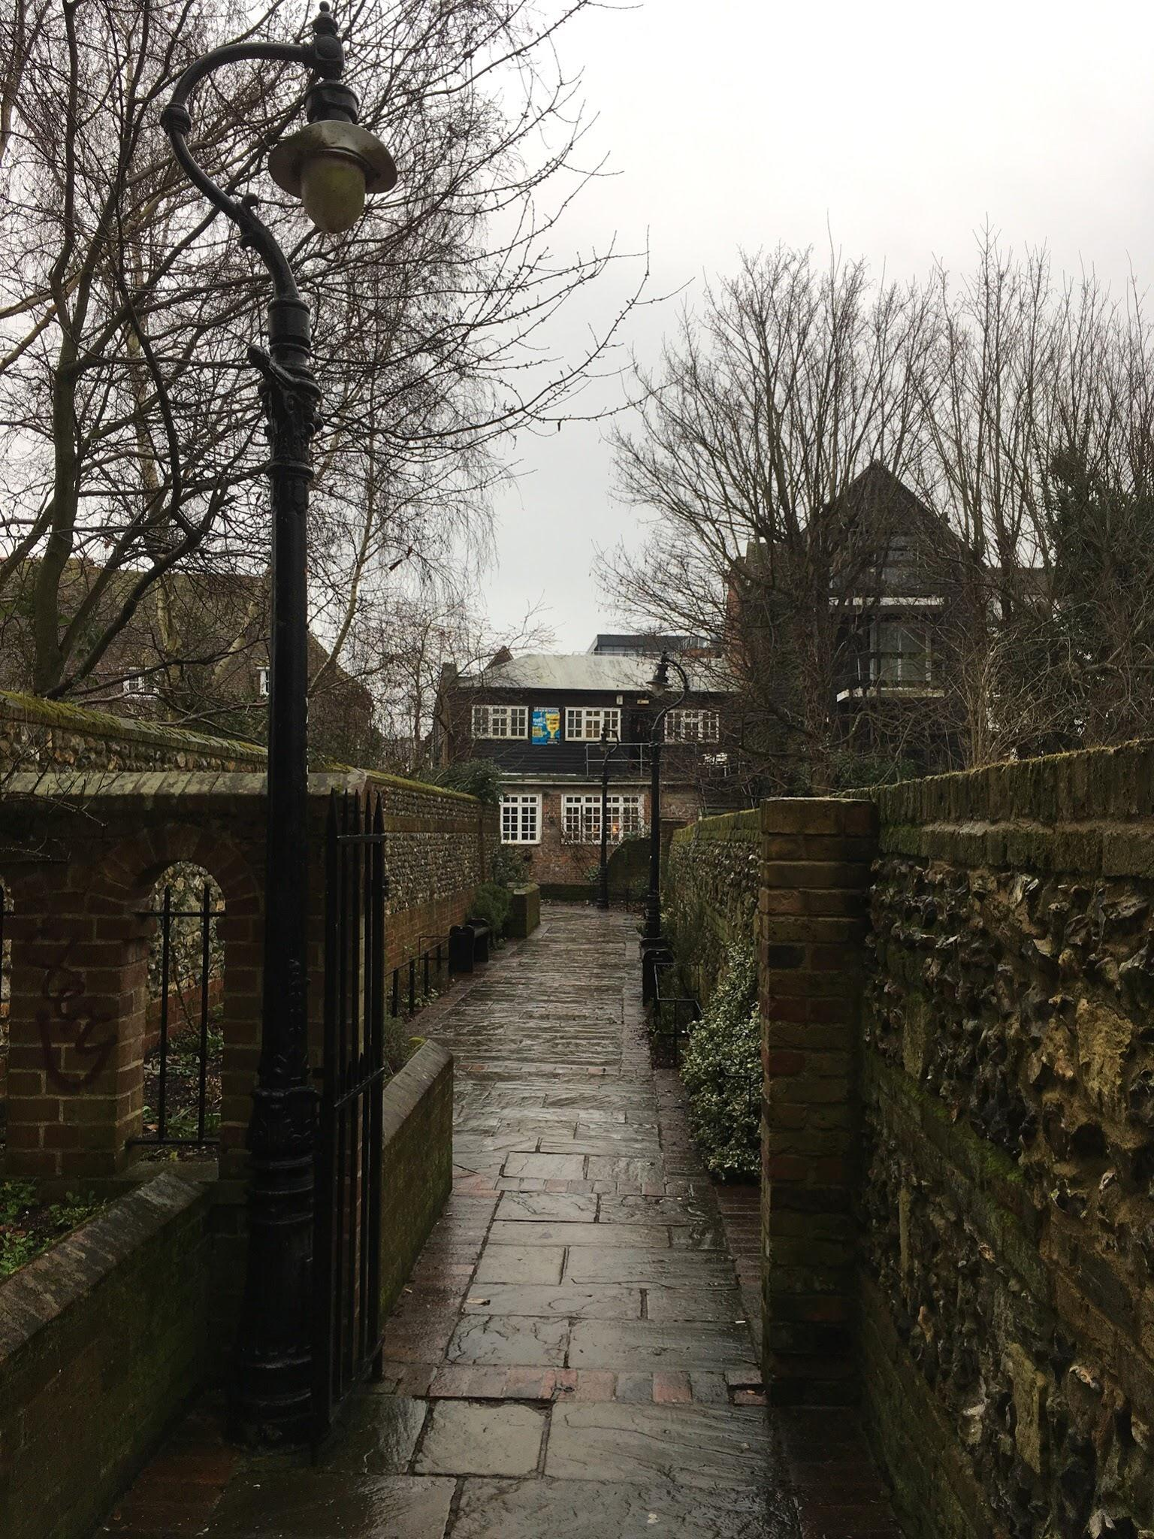
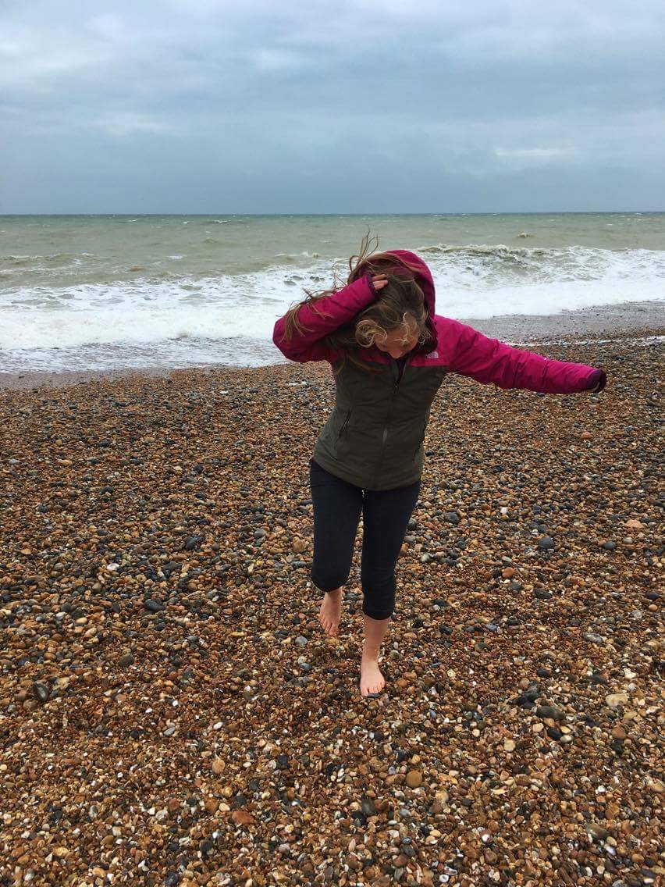
POČASÍ

Slide 5

ANGLIČANI A ANGLIČTINA

Slide 6
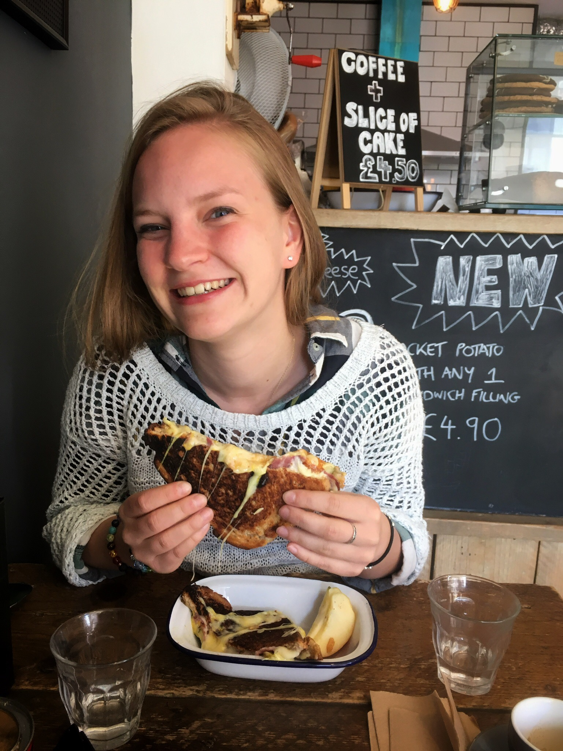
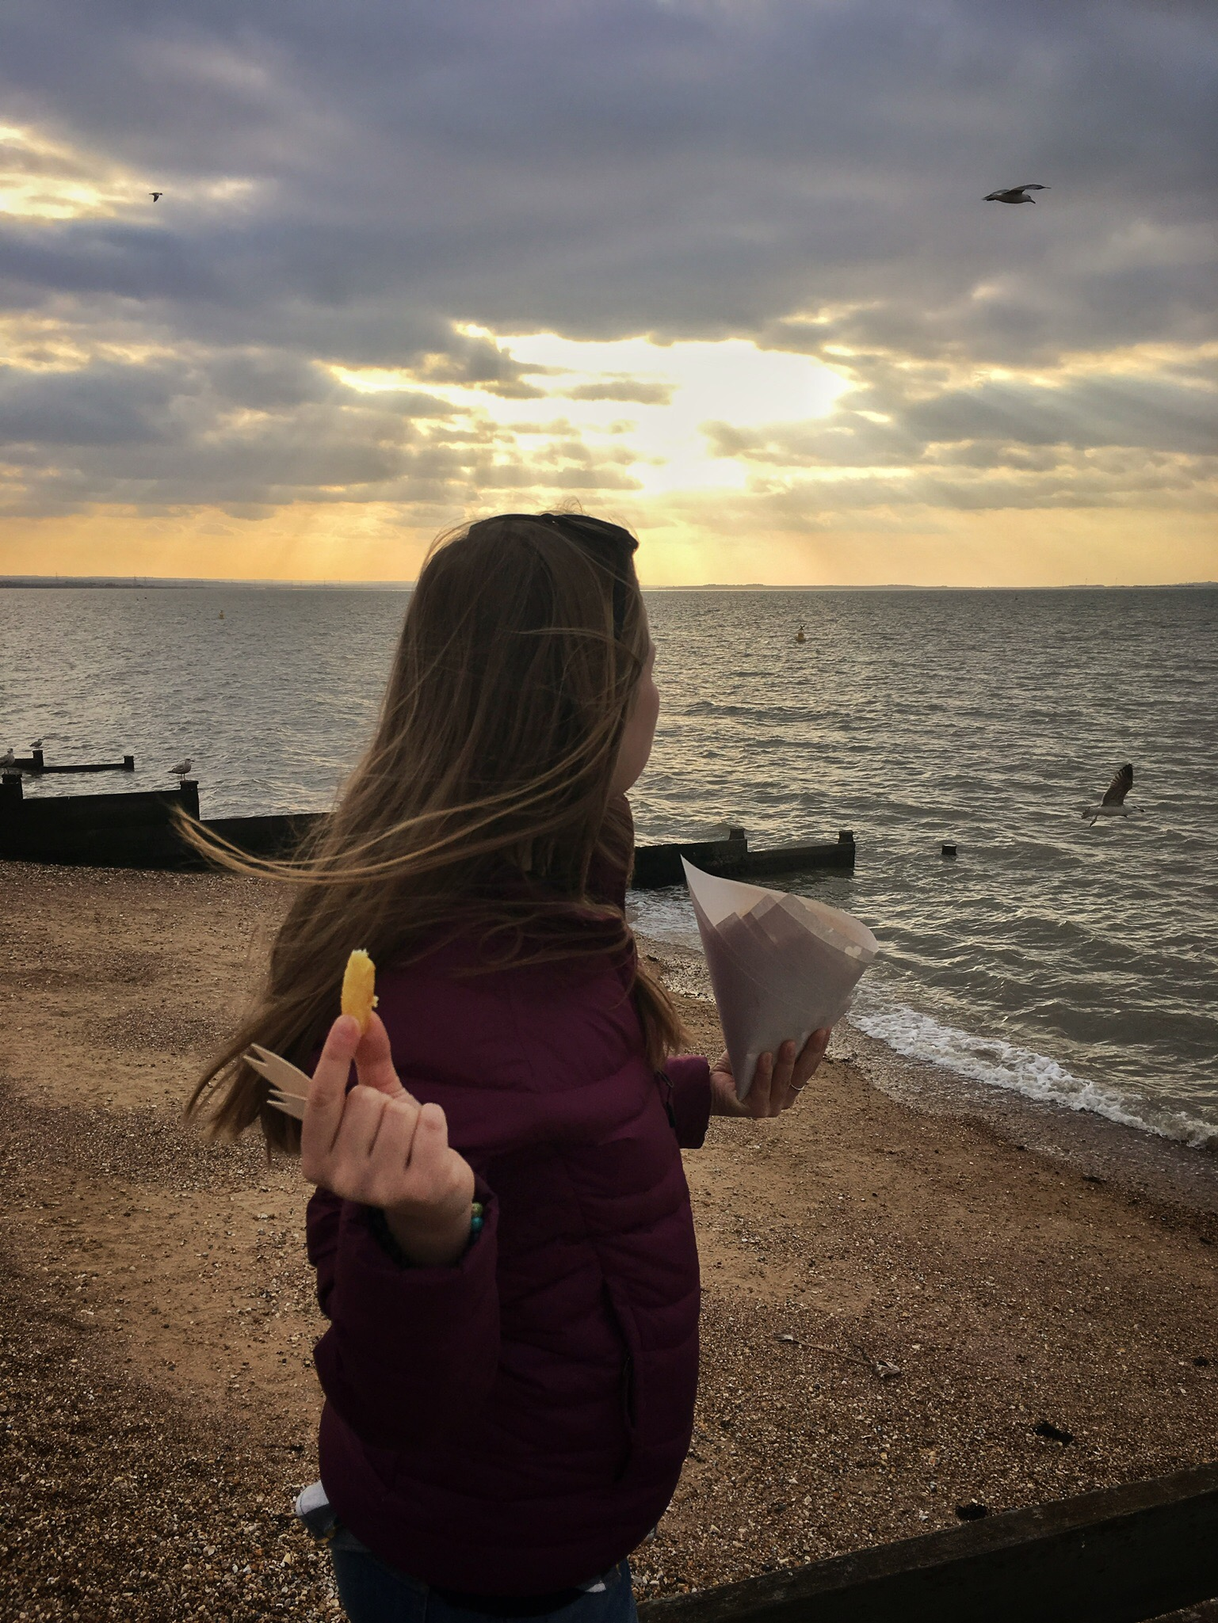
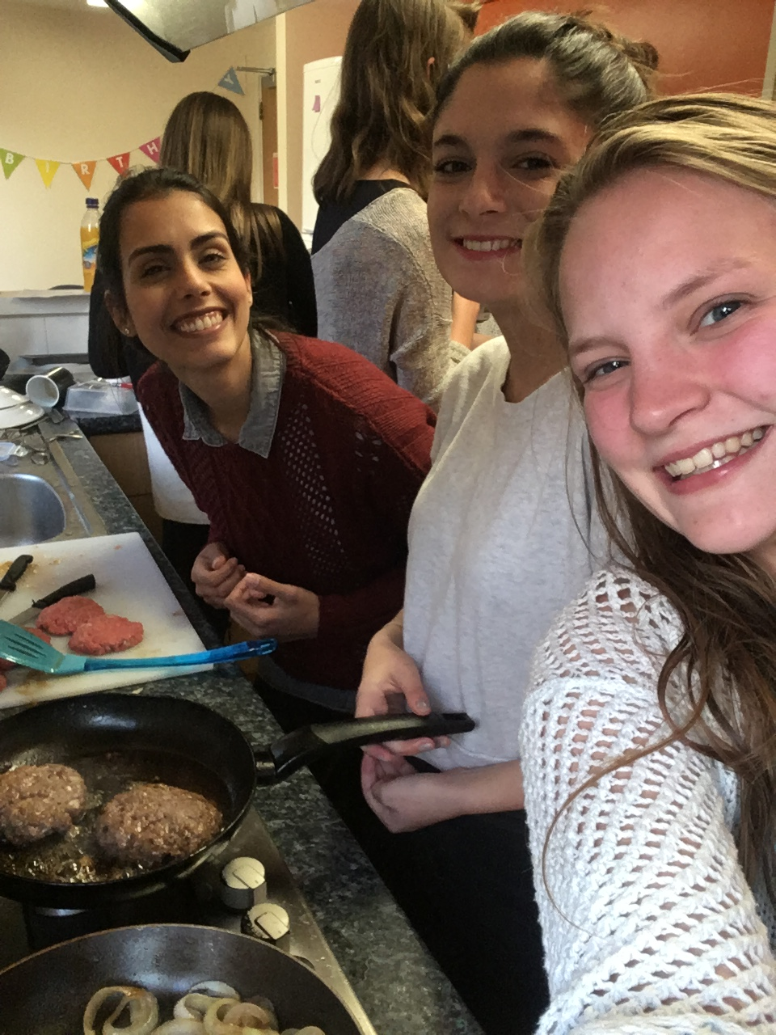
JÍDLO A PITÍ

Slide 7
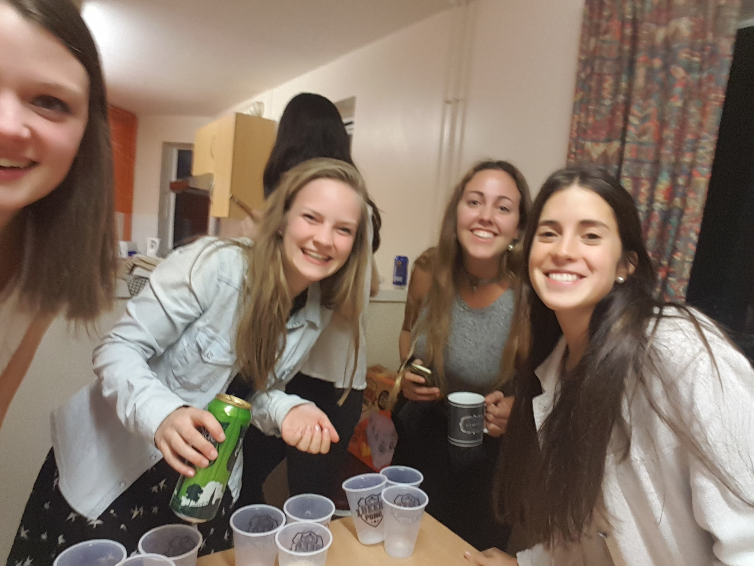
PÁRTY

Slide 8
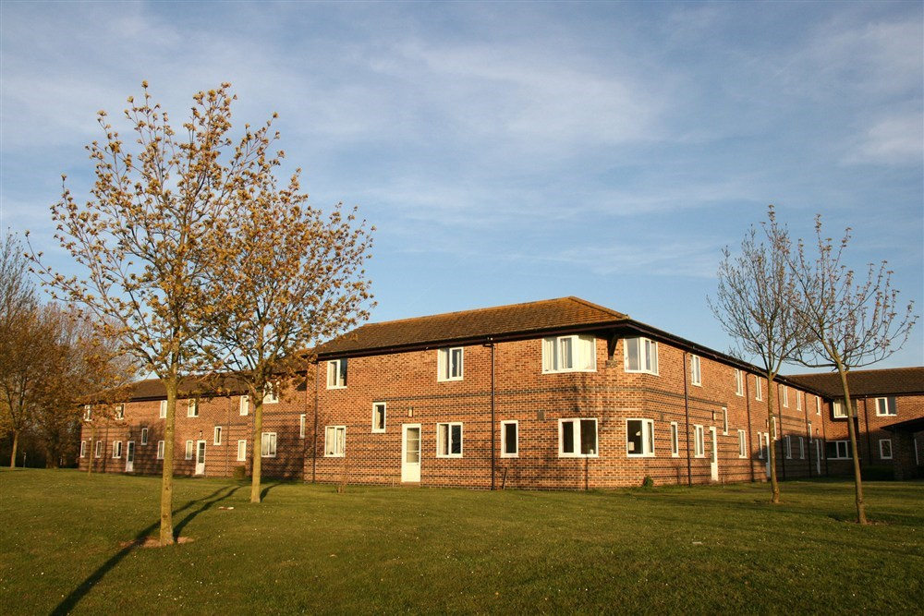
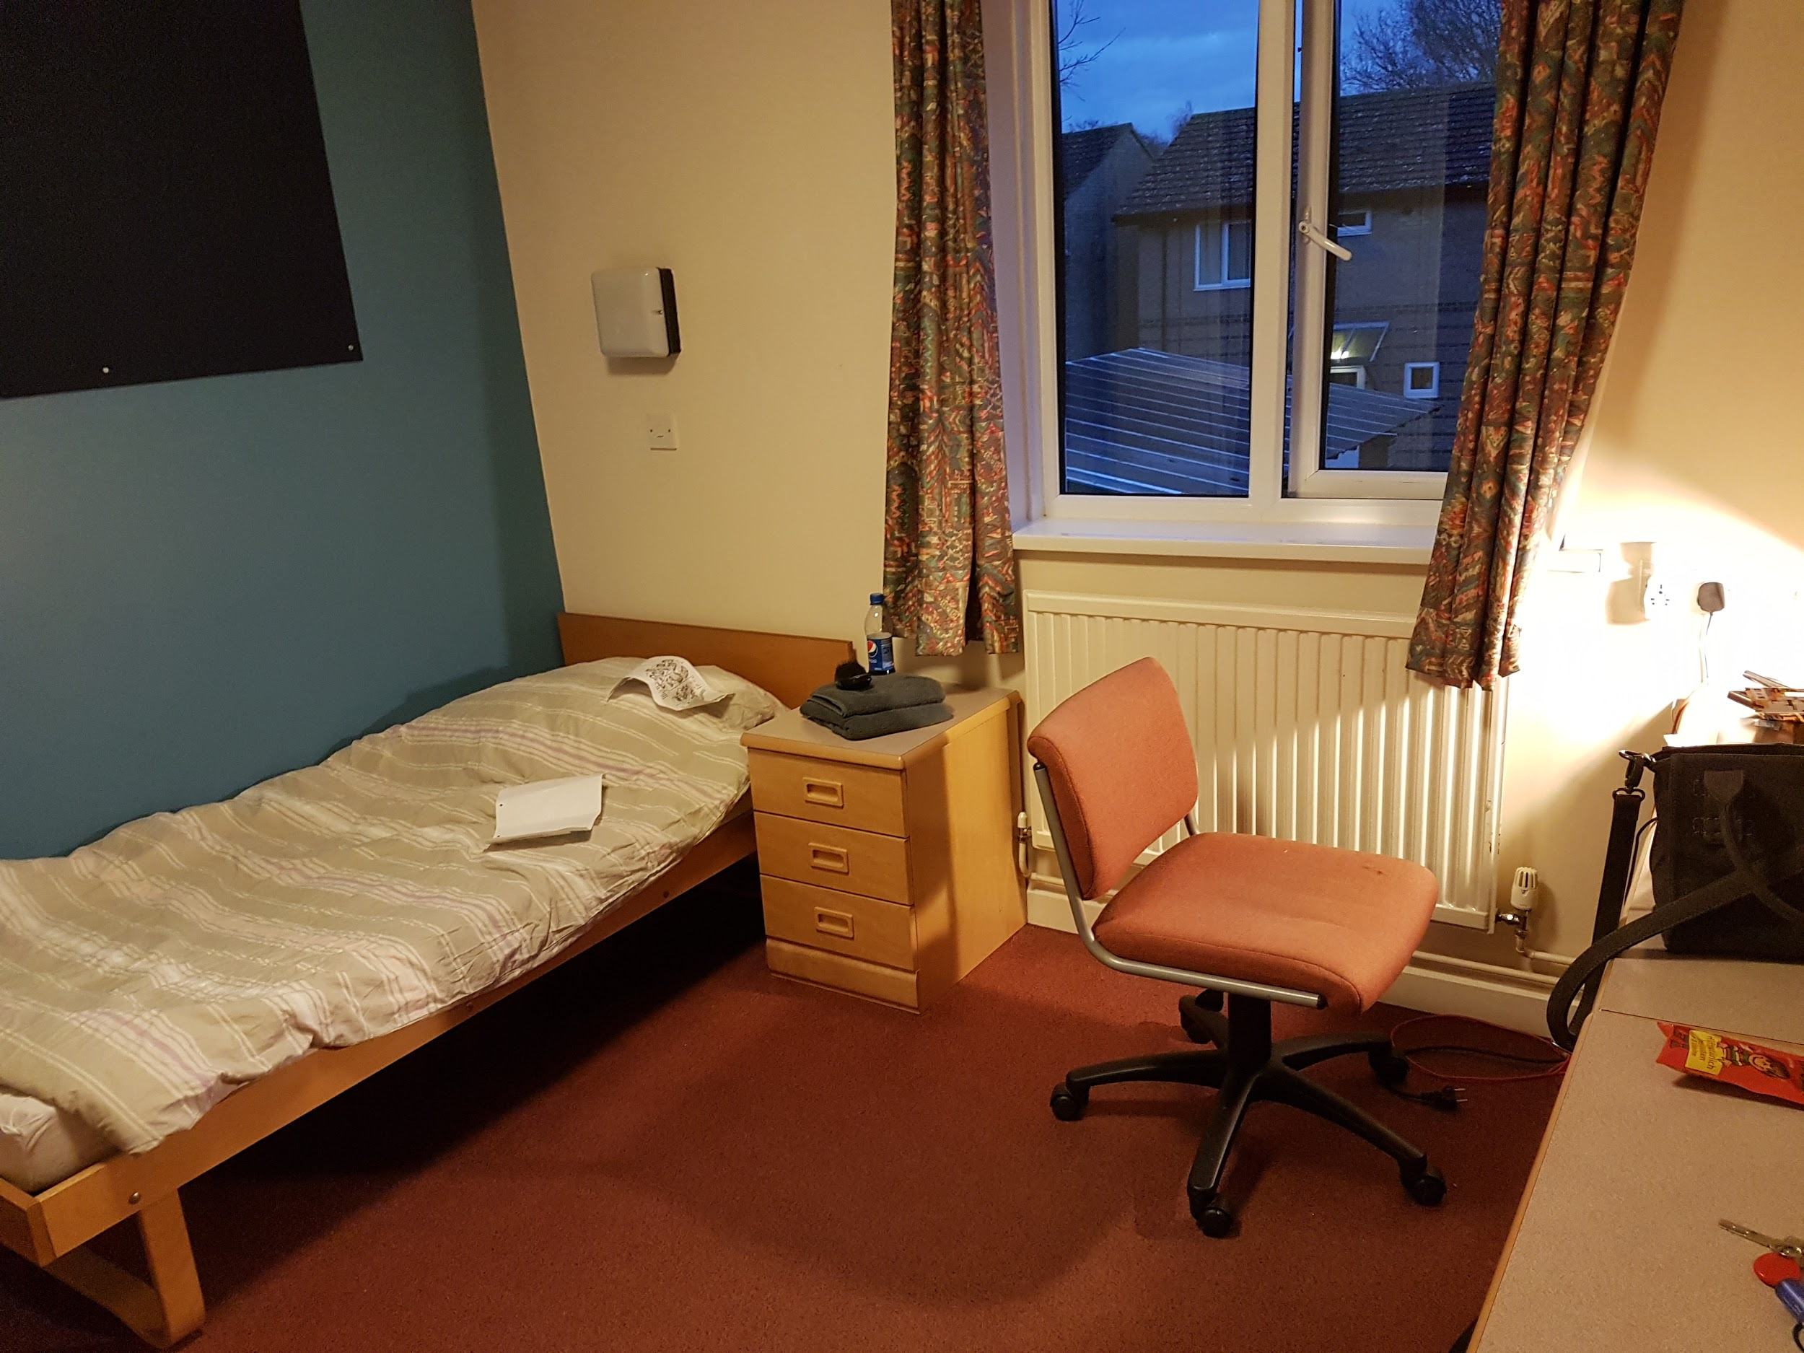
UBYTOVÁNÍ

Slide 9
VÝDAJE A PŘÍJMY
stipendium (500 euro) + cca dalších 400 euro
ubytování
jídlo, pití
párty
cestování

Slide 10
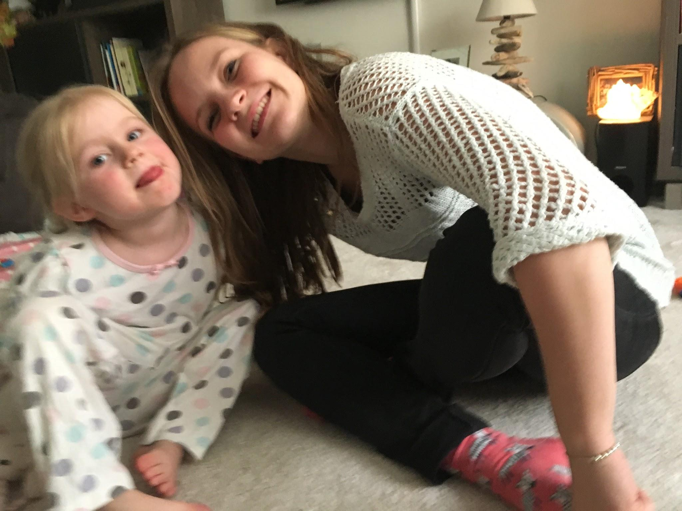
PRÁCE
https://www.childcare.co.uk/

Slide 11
O ŠKOLE V ANGLII

Slide 12
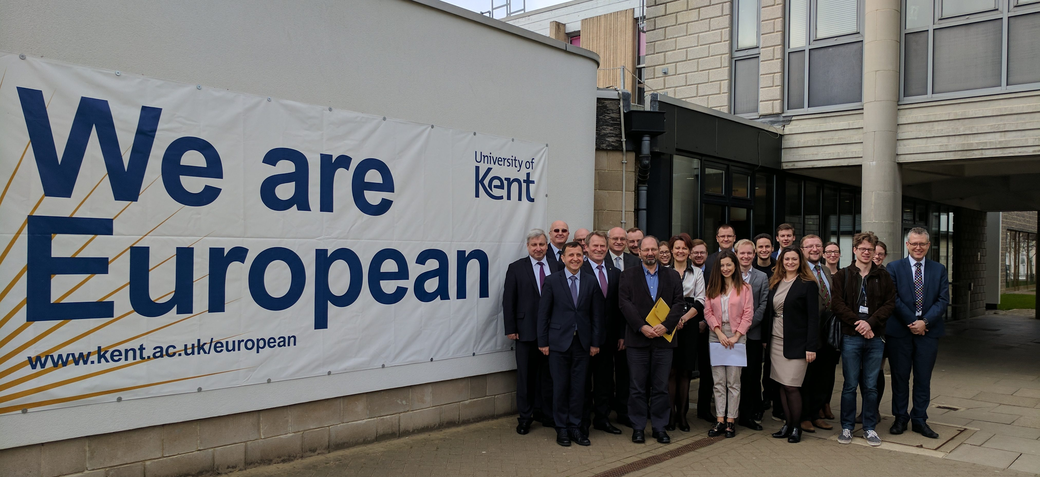

Slide 13
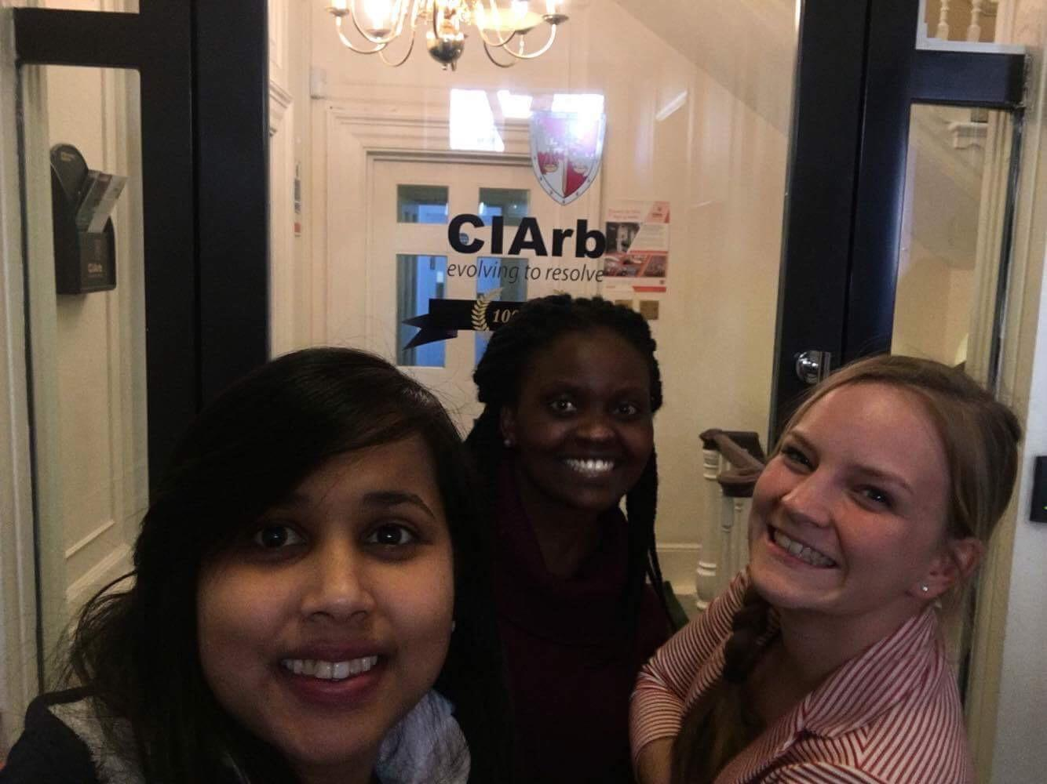
SPOLUŽÁCI

Slide 14
PŘEDMĚTY
INTERNATIONAL COMMERCIAL ARBITRATION
INTERNATIONAL HUMAN RIGHTS
INTERNATIONAL CRIMINAL LAW
MEDIATION

Slide 15
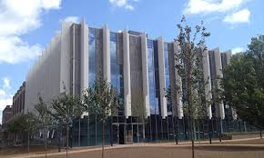

ESEJE, ČTENÍ, DISKUZE

Slide 16




SPOLKY

Slide 17
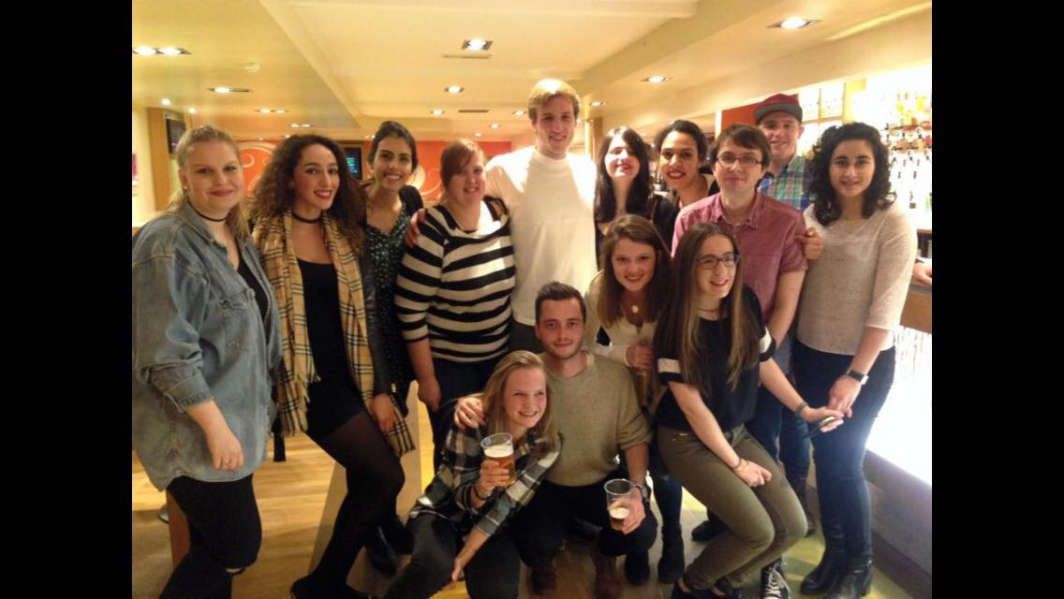
ŠKOLNÍ AKCE

Slide 18
CESTOVÁNÍ

Slide 19
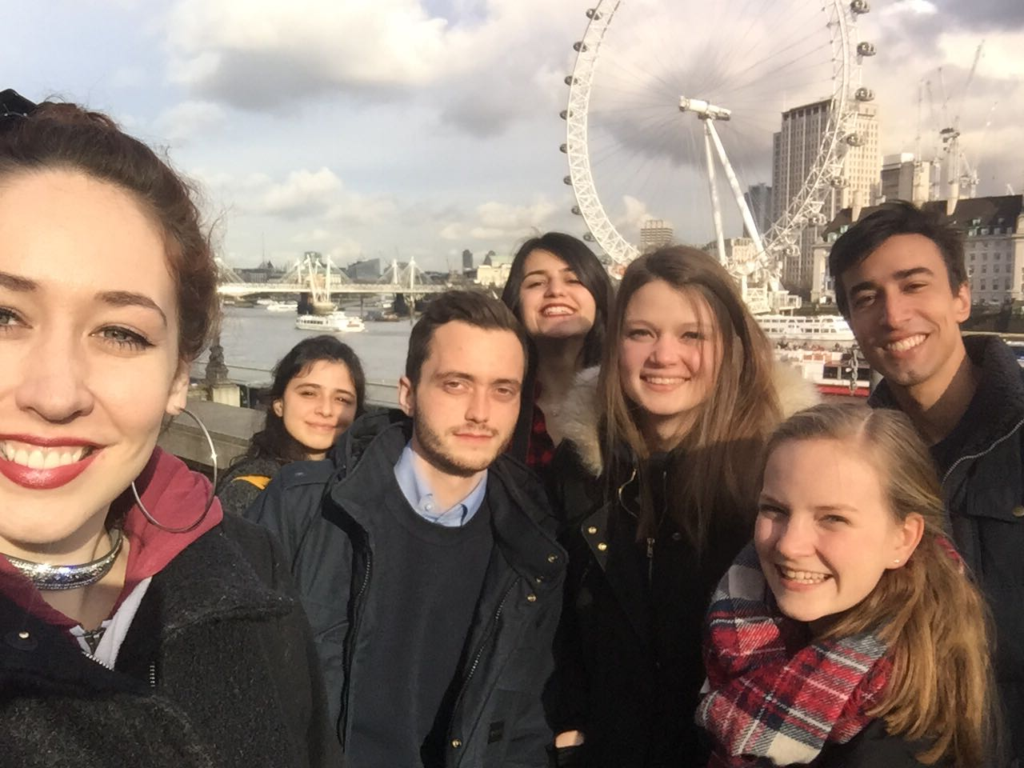

Slide 20
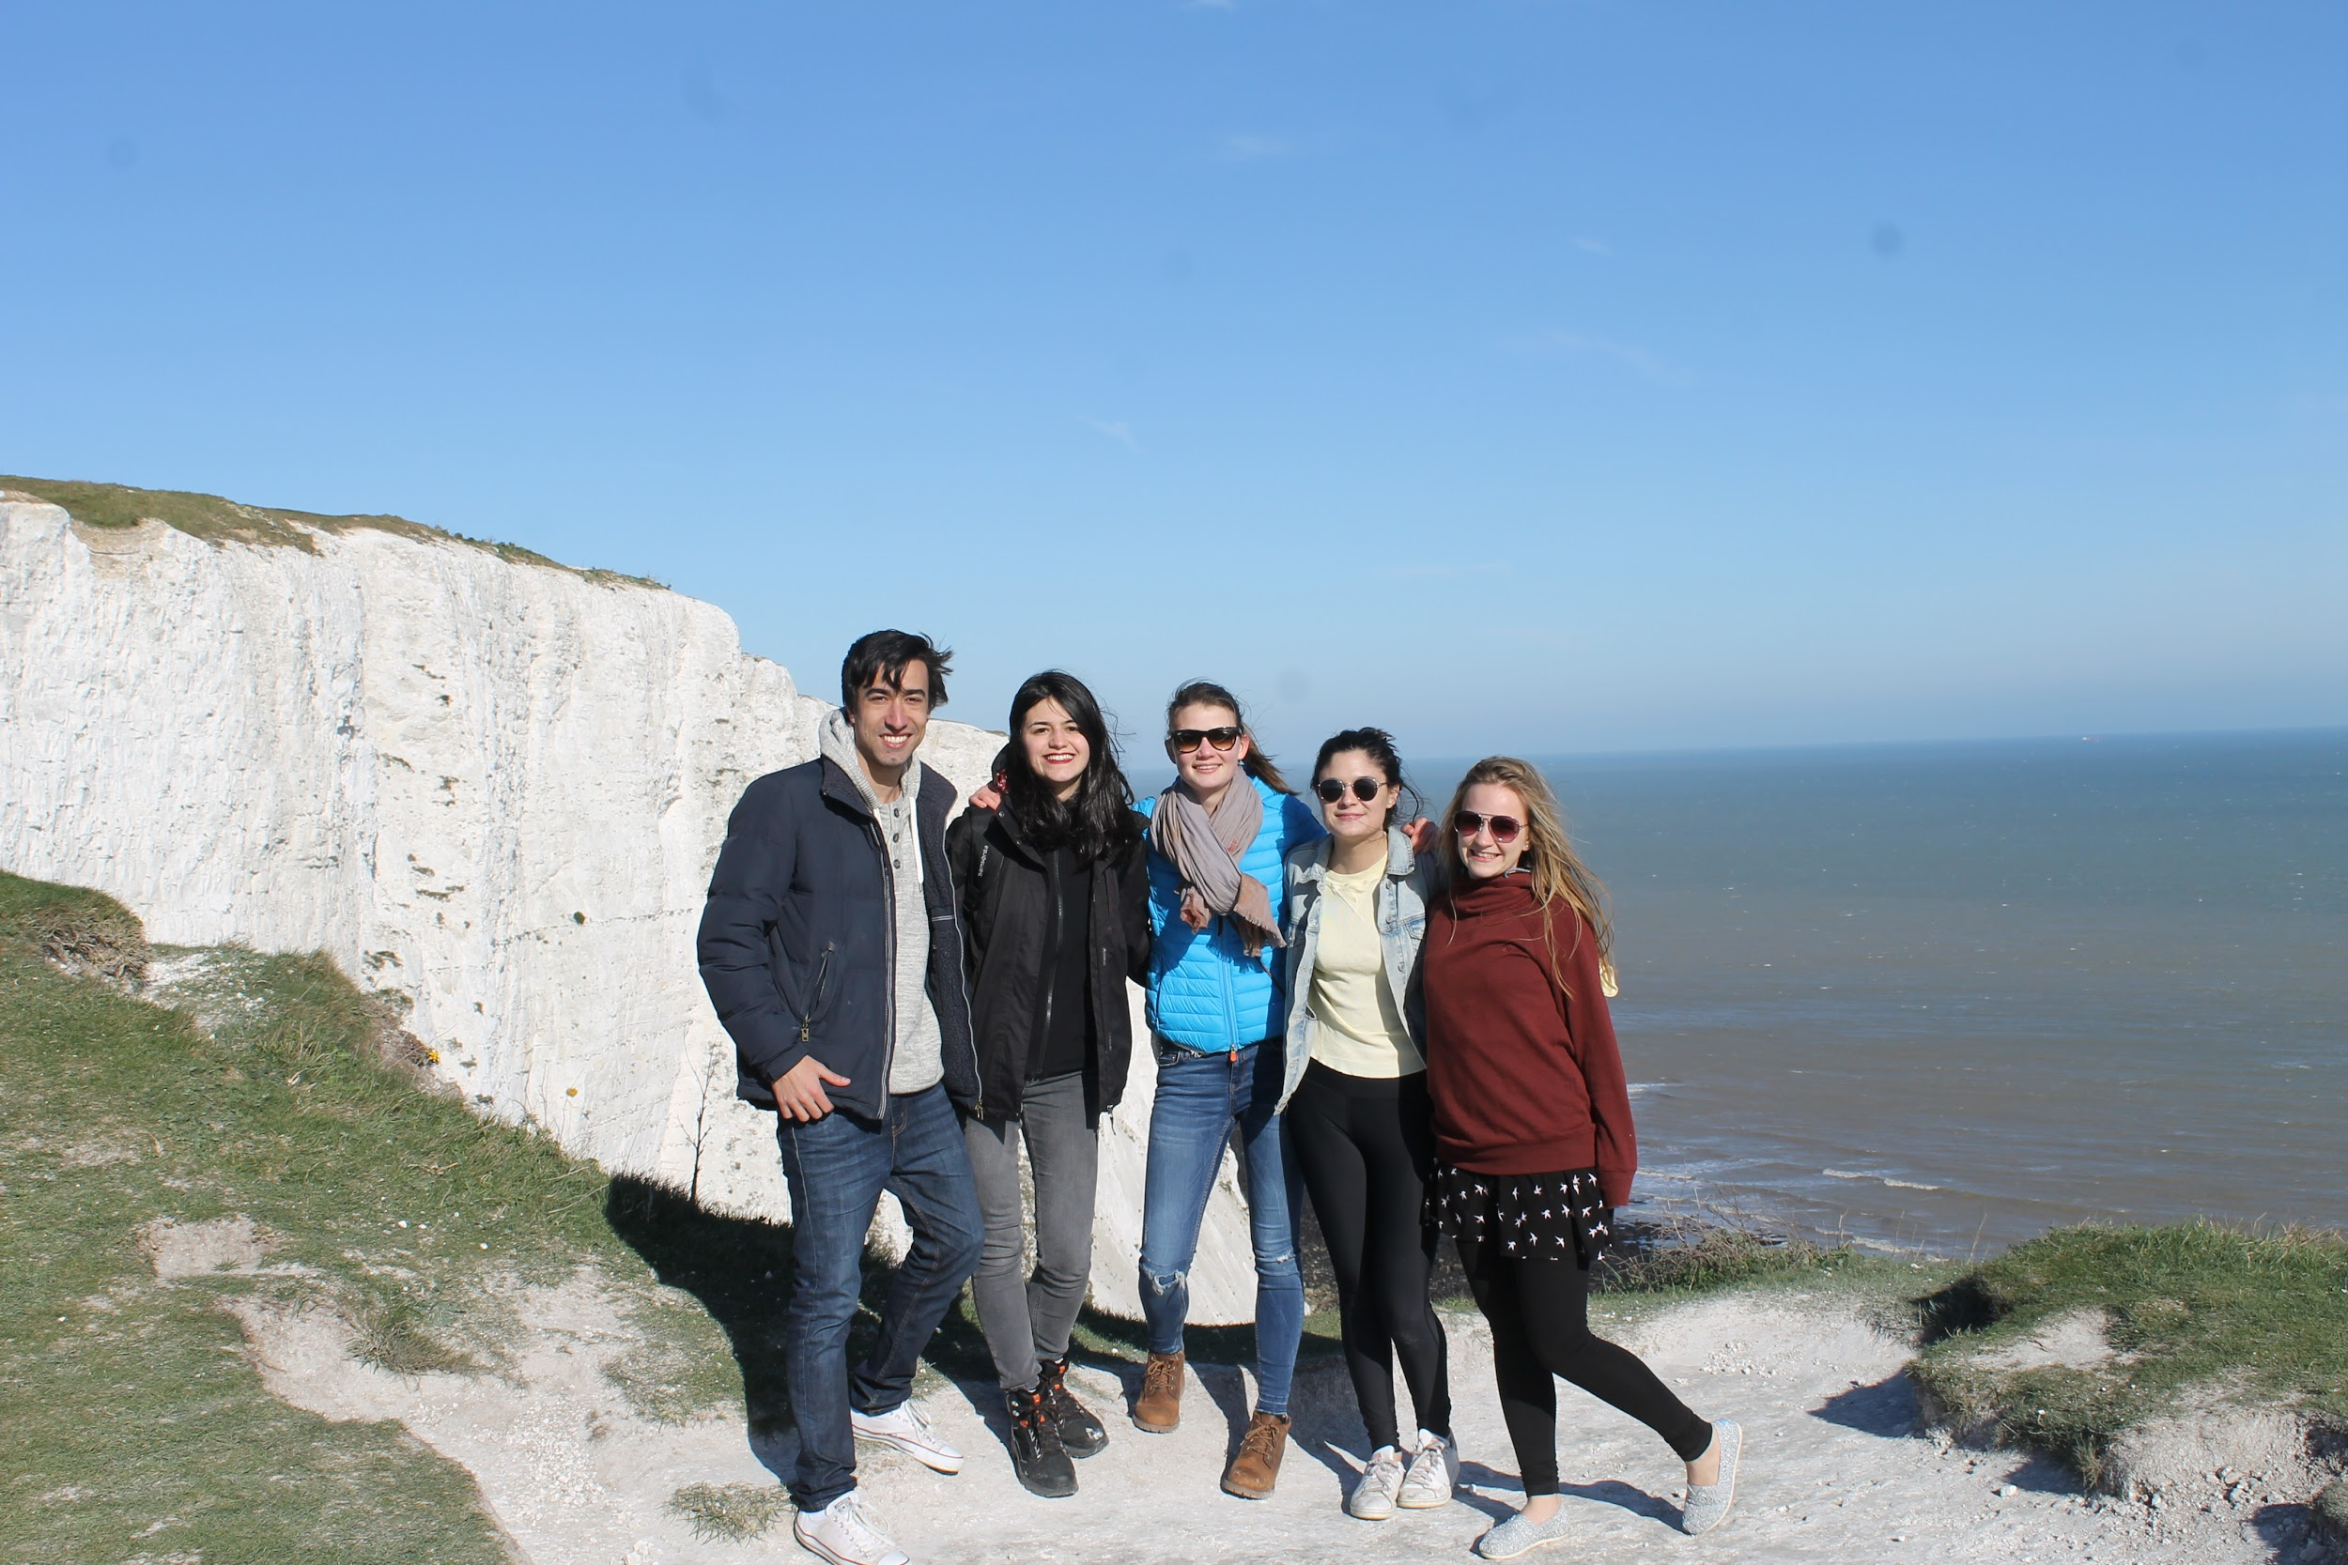
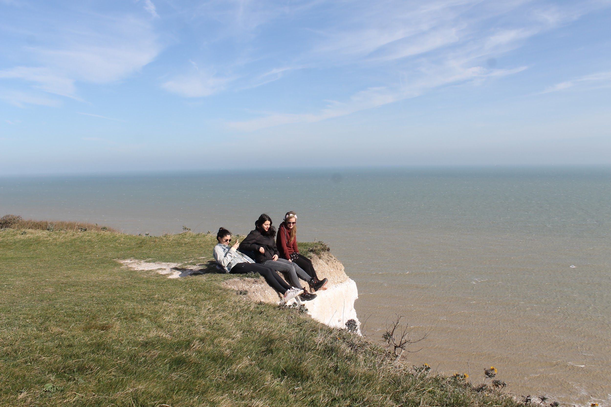

Slide 21
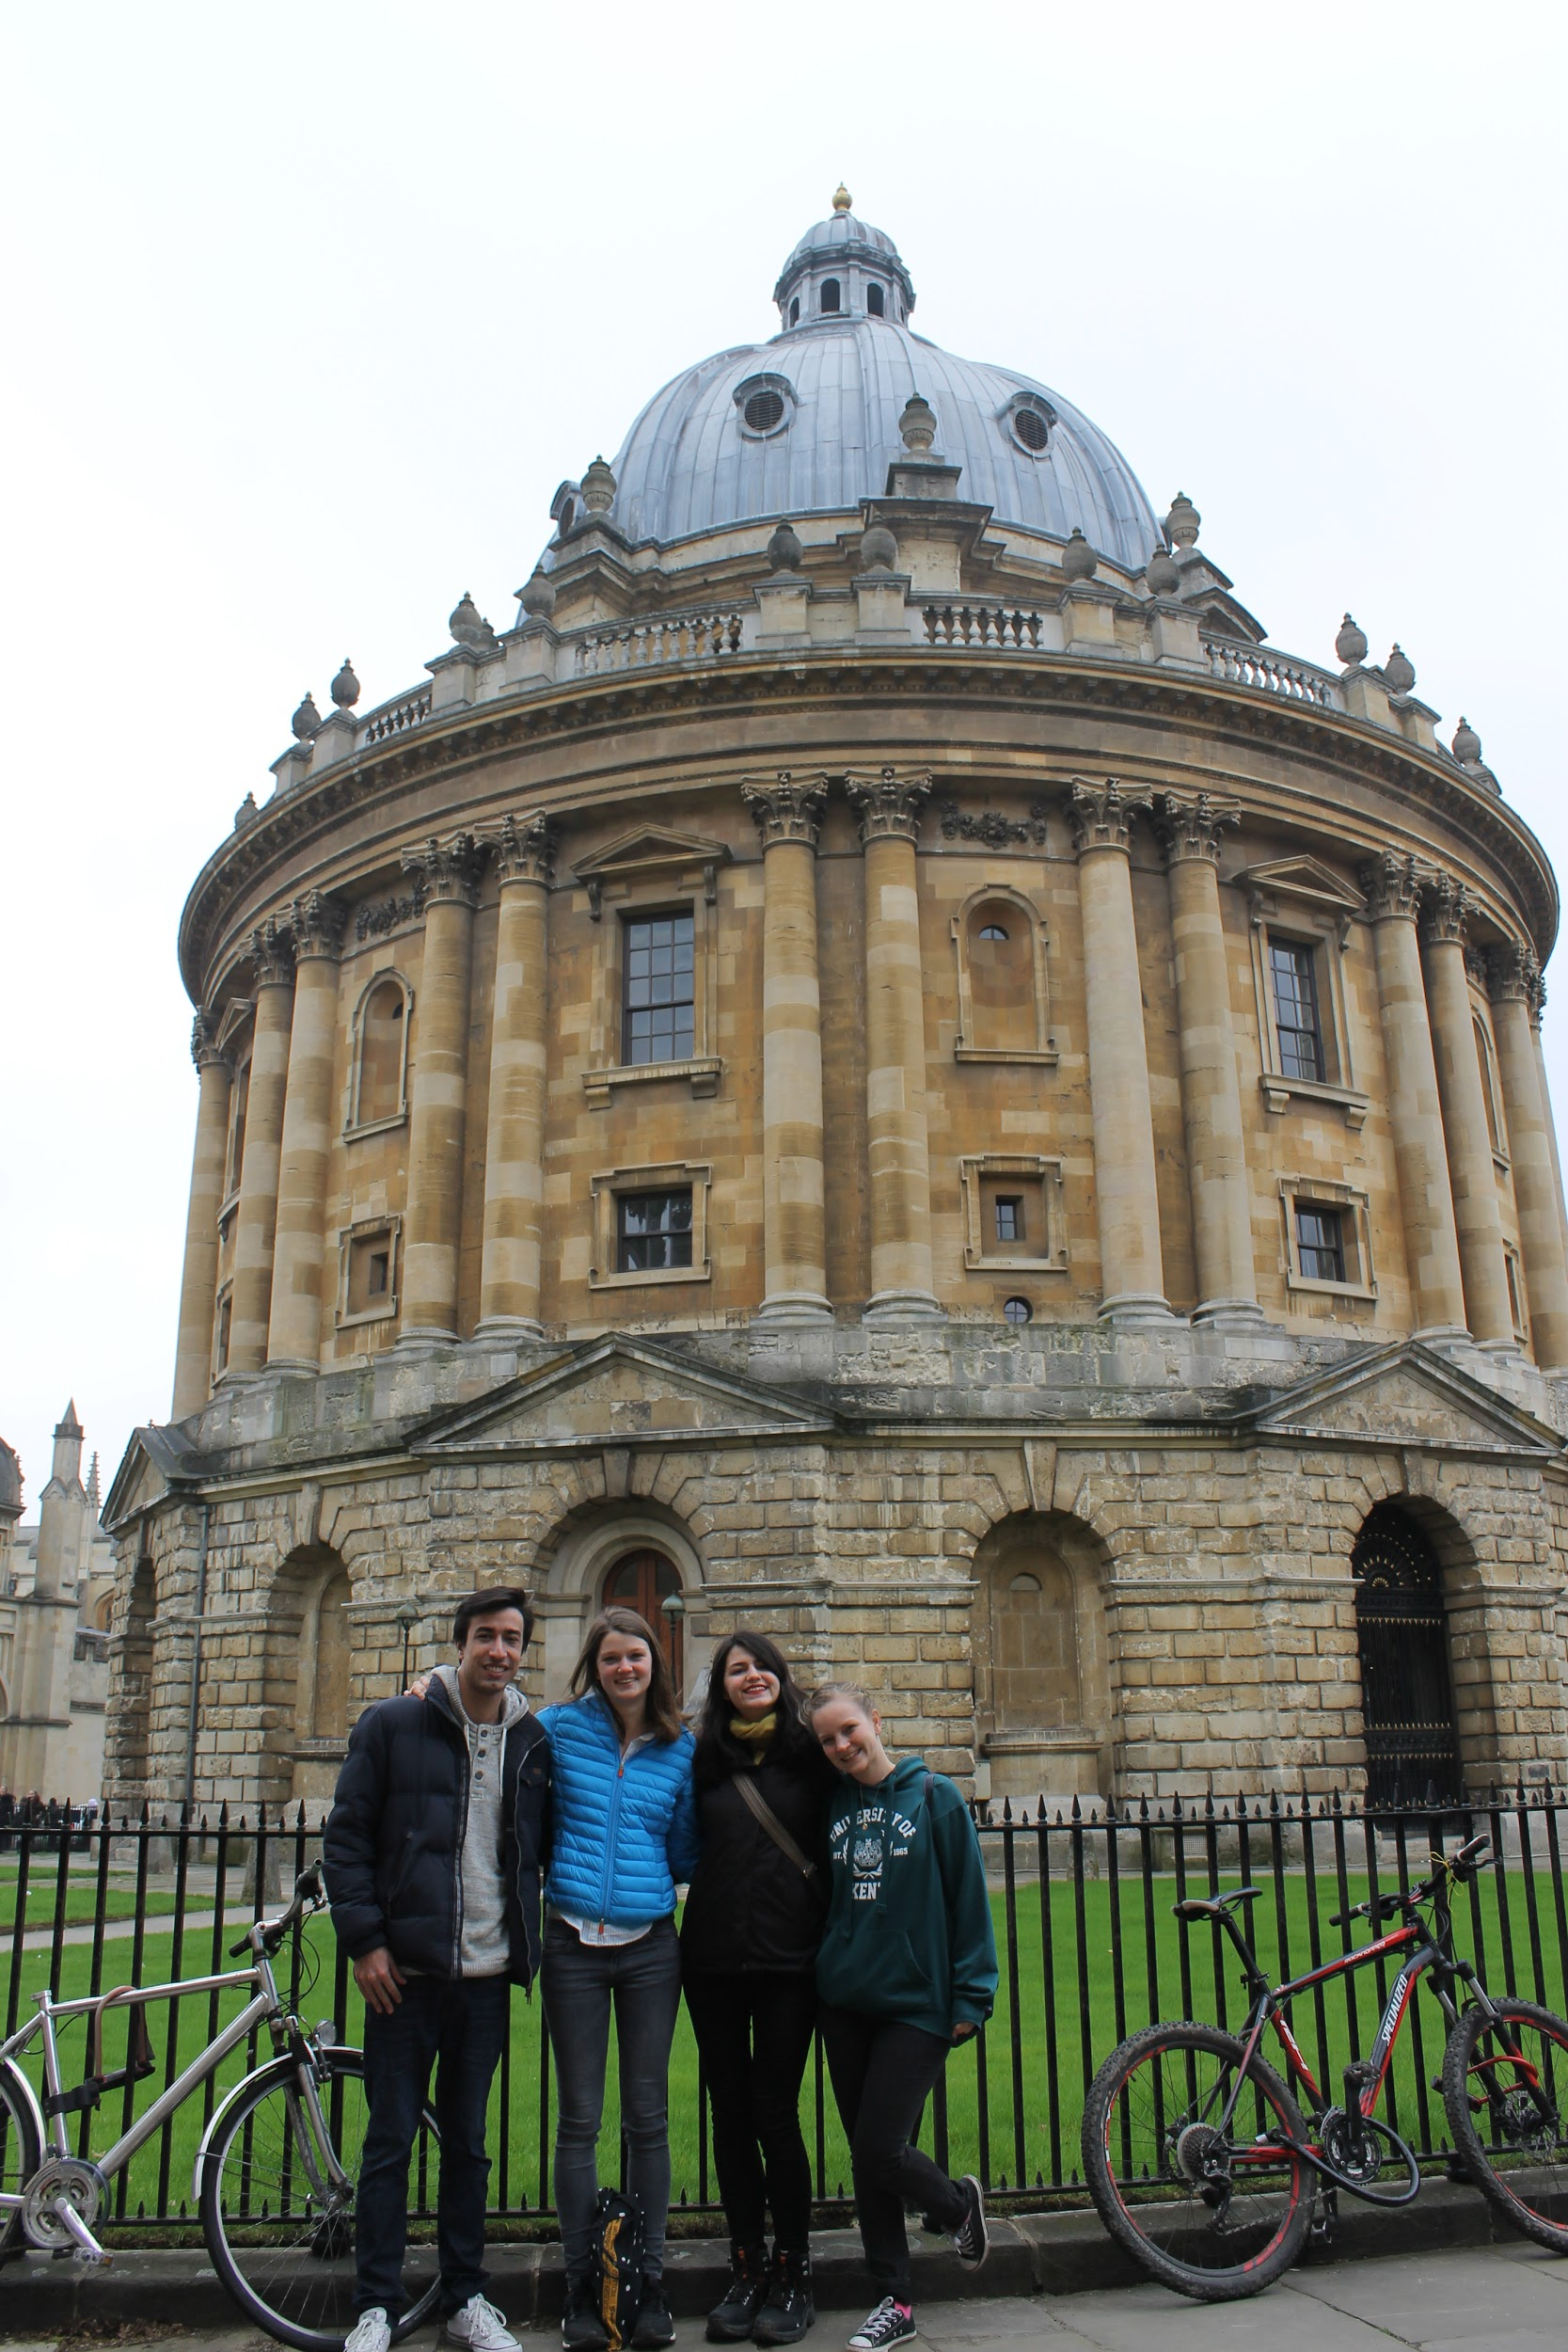
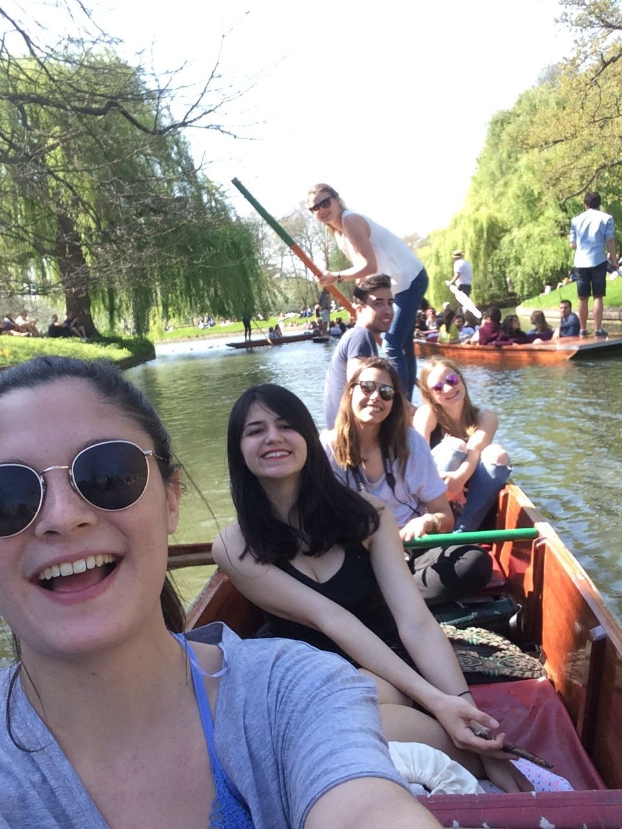

Slide 22
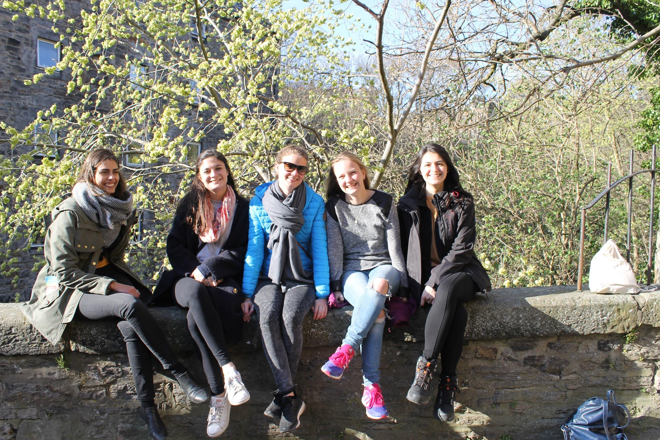

Slide 23
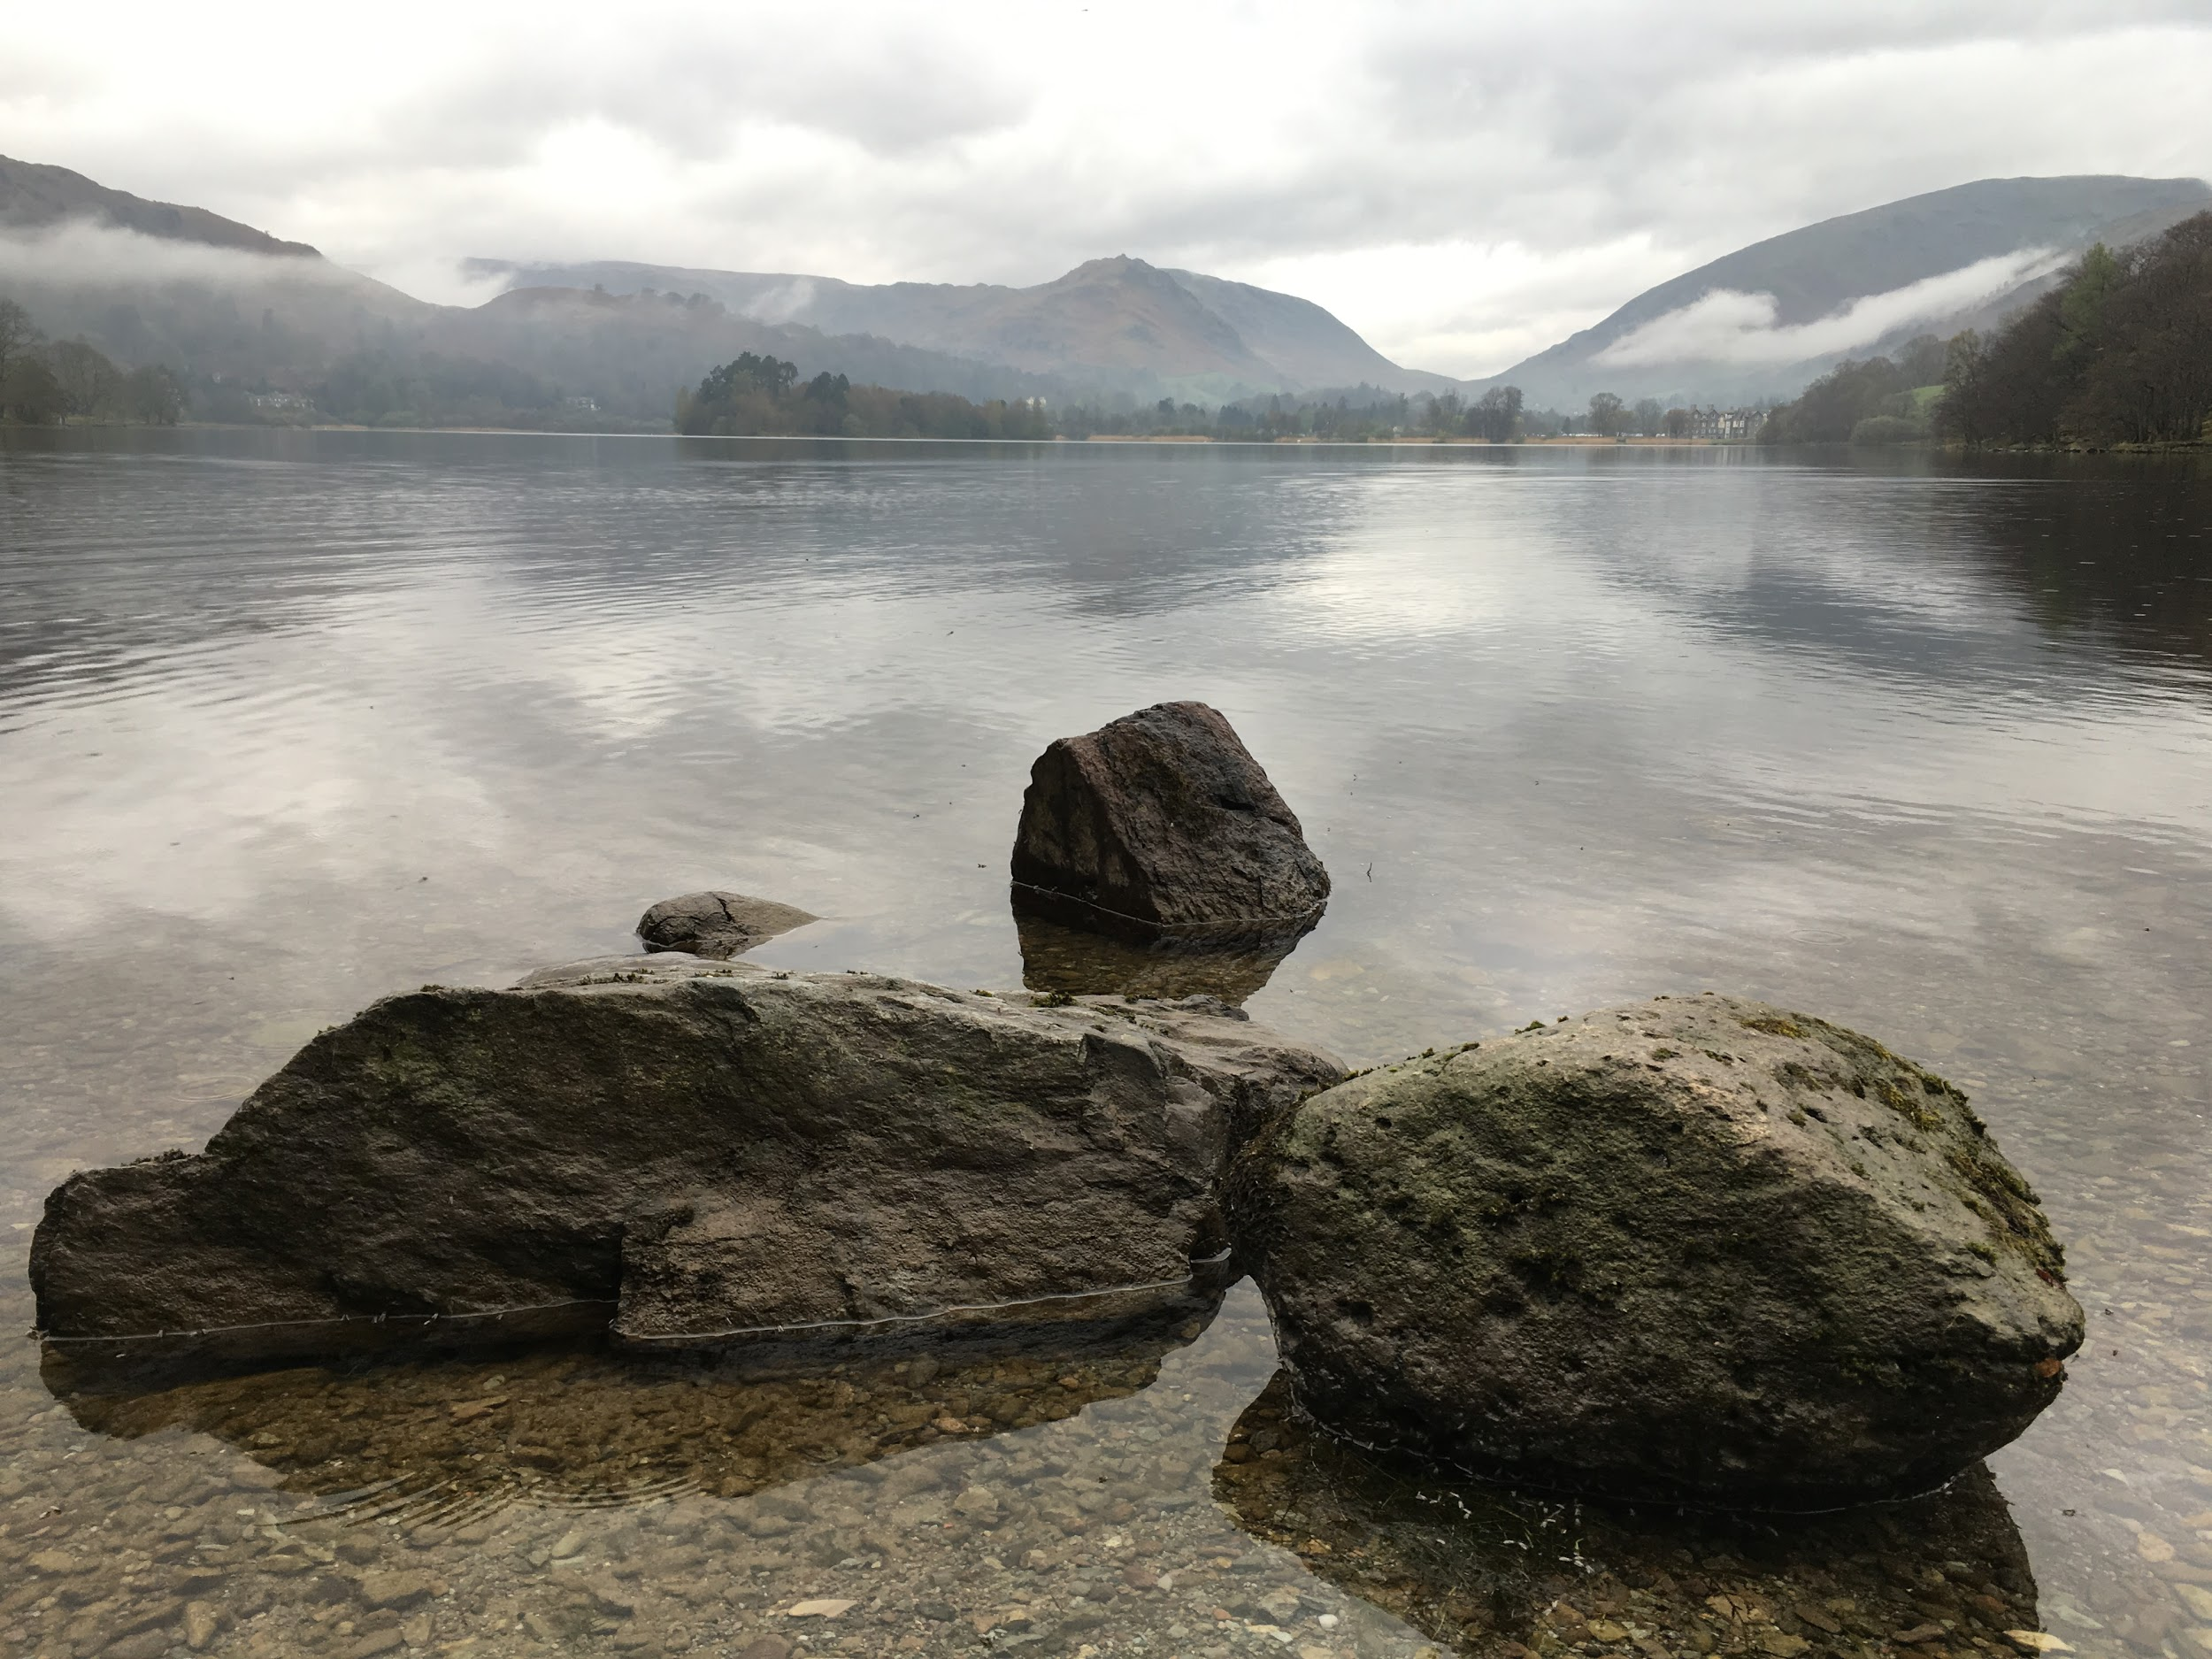

Slide 24
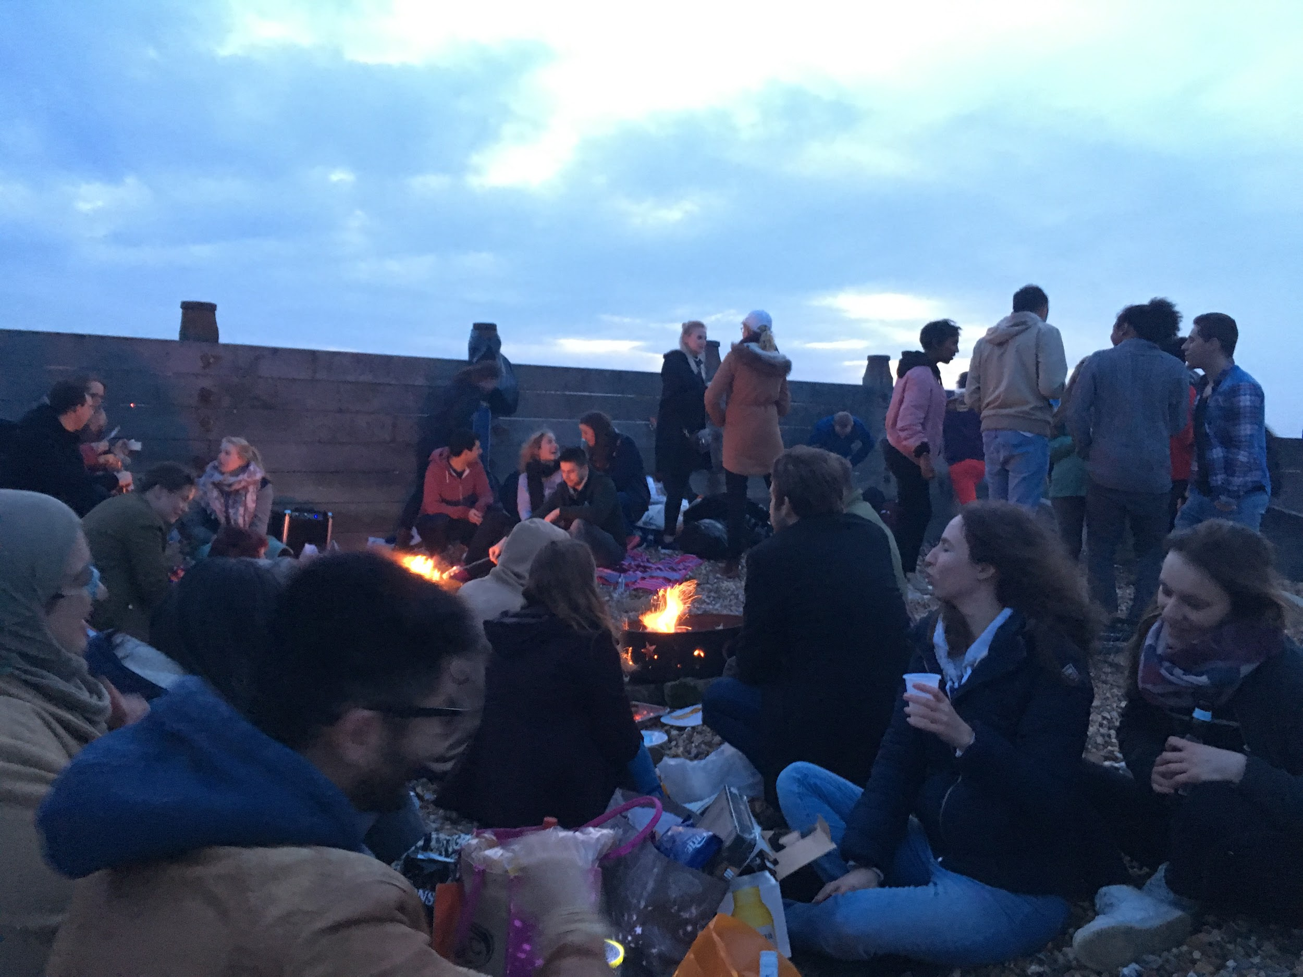
tereza.hanajova@gmail.com

